Slide 1
মাল্টিমিডিয়া ক্লাসে সবাইকে শুভেচ্ছা

Slide 2
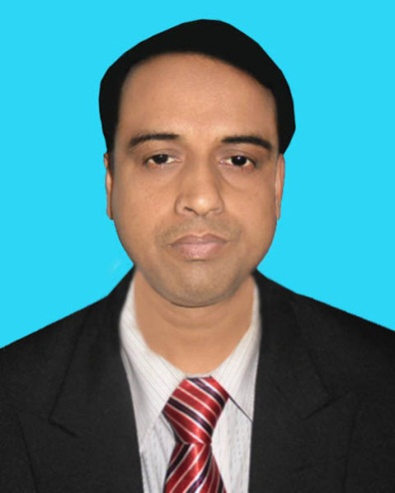
পরিচিতি
মো: আব্দুল মালেক
সহকারী শিক্ষক (কম্পিউটার)
কাজী আব্দুল মাজেদ একাডেমী
পাংশা, রাজবাড়ী।
মোবাইল : ০১৭১৭-০০২১৫১
ই-মেইল : abdulmalek1972p@gmail.com
Website: www.teachersnews24.com
শ্রেণি –নবম
বিষয় - বাংলা ১ পত্র
তারিখ - 11/০১/২০২০

Slide 4
পয়লা বৈশাখ
কবীর চৌধুরী

Slide 5
শিখনফল
এই পাঠ শেষে শিক্ষার্থীরা…
লেখক পরিচিতি বলতে পারবে
নতুন শব্দের অর্থ বলতে পারবে
পয়লা বৈশাখে উদযাপিতবিভিন্ন আনন্দ উৎসবের বর্ণনা করতে পারবে
রাজধানী ঢাকাকে পয়লা বৈশাখের অনুষ্ঠানের
প্রাণকেন্দ্র বলা হয় কেন-ব্যাখ্যা করতে পারবে

Slide 6
.
আবদুল হালিম চৌধুরী
আফিয়া বেগম
মৃত্যু ১৩ ডিসেম্বর ২০১১
জাতীয় অধ্যাপকশিক্ষক
জন্ম ৯ ফেব্রুয়ারি ১৯২৩
কবীর চৌধুরী

Slide 7
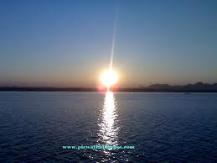
নতুন শব্দ
নওরাজ
নতুন দিন
নতুন বছরের হিসাব নিকাশের জন্য
খাতা আরম্ভের উৎসব।
হালখাতা
শ্রাবণ পূর্ণিমায় প্রিয়জনের ডান হাতে মঙ্গল কামনায় রাখি বেঁধে দেওয়ার
উৎসব।
রাখিবন্ধন

Slide 8
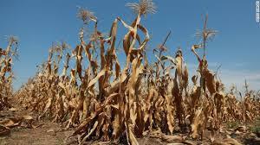
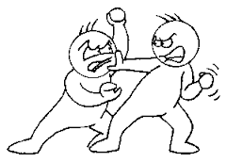
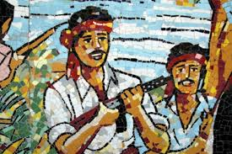
ফসল উৎপাদনের অনুপযোগী সময়
নির্জীবতা
প্রত্যক্ষ আঘাত
সরাসরি আঘাত
স্বাদেশিকতা
দেশপ্রেমিক

Slide 9
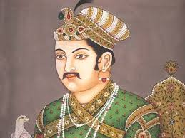
বাংলা সনের প্রবর্তন
করেন কে?
সম্রাট আকবর

Slide 10
.
.
.
.
নববর্ষ

Slide 11
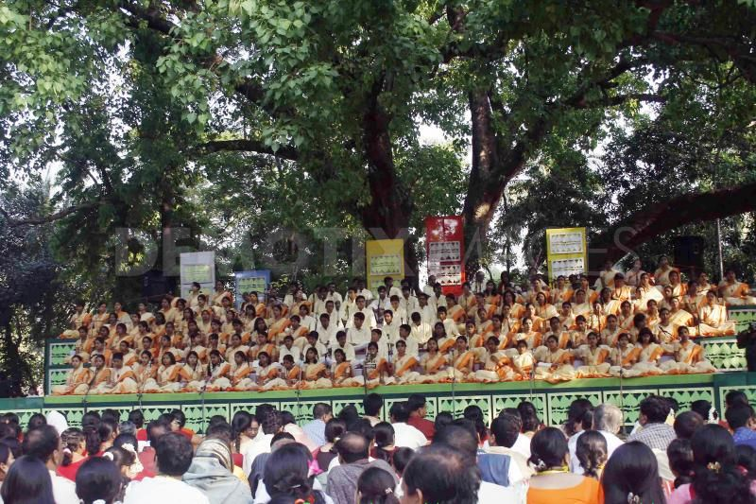
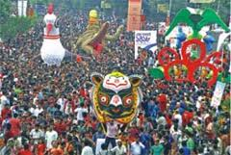
শহুরে জীবনে বৈশাখের আয়োজন
রমনা বটমূলে ছায়ানটের বর্ষবরন সঙ্গীত
মঙ্গল শোভাযাত্রা

Slide 12
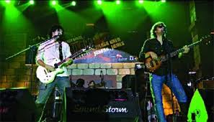
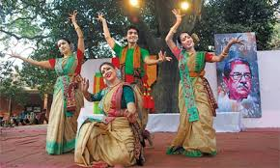
ব্যান্ড শো
নৃত্য

Slide 13
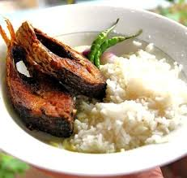
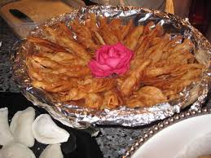
পান্তাইলিশ
পিঠা
মিষ্টি

Slide 14
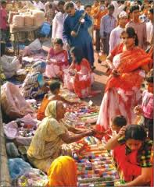
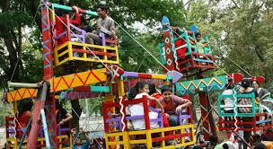
গ্রামীণ জীবনে বৈশাখের আয়োজন
মেলা
নাগরদোলা

Slide 15
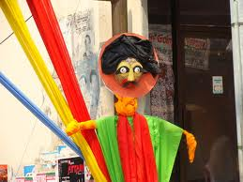
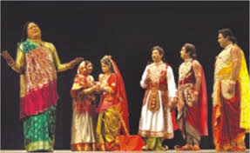
পুতুল নাচ
যাত্রাপালা

Slide 16
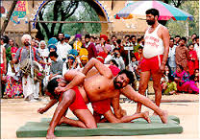
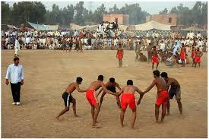
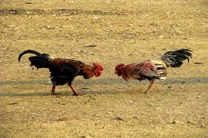
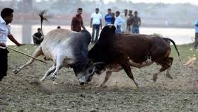
কুস্তি খেলা
হাডুডু খেলা
মোরগ লড়াই
গরুর লড়াই

Slide 17
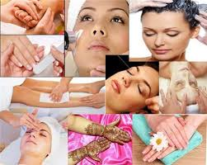
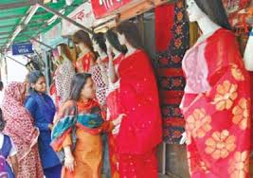
মধ্যবিত্ত ওউচ্চবিত্ত নাগরিকের বিলাসী মনোভাব

Slide 18
দলীয় কাজ
রাজধানী ঢাকাকে পয়লাবৈশাখের
অনুষ্ঠানের প্রাণকেন্দ্র বলা হয় কেন?

Slide 19
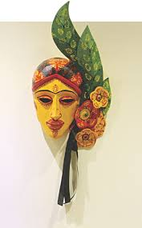
মূল্যায়ন
লেখক পরিচিতি বলতে পারবে।
বাংলা সনের প্রবর্তন করেন কে?
নওরাজ শব্দের অর্থ কী?

Slide 20
বাড়ির কাজ
বাঙালির সামাজিক জীবনে পয়লা বৈশাখের প্রভাব ব্যাখ্যা কর ।

Slide 21
সবাইকে ধন্যবাদ

